Slide 1


Progetto Ingegneria SW
Maestrini Lorenzo 715780
Mora Jacopo 715149
Salvalai Matteo 715827

Slide 2

Indice

Slide 3
Polimorfismo
Pattern GRASP
Risolve il problema della gestione di responsabilità alternative che variano sulla base del tipo.
La soluzione consiste nell’assegnare responsabilità di comportamento ai tipi per il quale questo varia

Slide 4
Polimorfismo
Pattern GRASP
Avevamo delle sottocategorie, ereditanti da una superclasse Categoria generica, ognuna con i propri campi specifici.
Seguendo il pattern abbiamo definito un metodo che consente l’aggiunta dei campi alla relativa categoria, il quale dipende dai campi specifici della categoria.

Slide 5
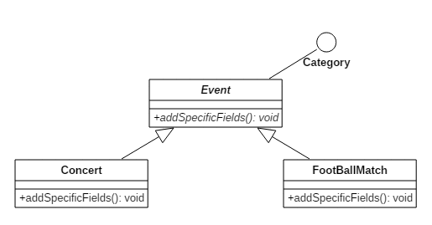
Polimorfismo
Pattern GRASP

Slide 6
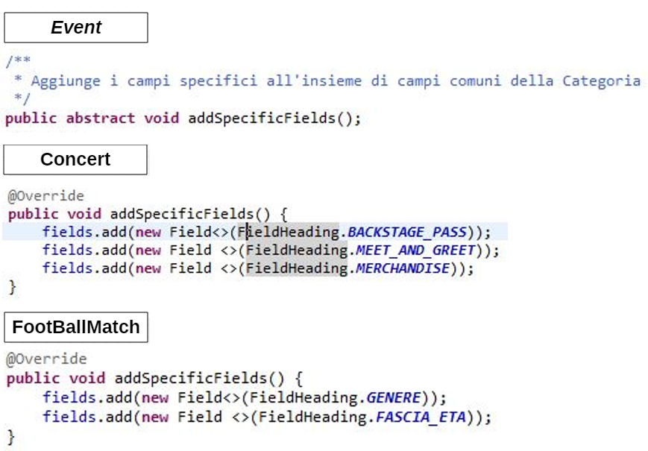
Polimorfismo
Pattern GRASP

Slide 7
Polimorfismo
Pattern GRASP
Vantaggi
Alternativa al polimorfismo
Le nuove categorie sono facili da aggiungere:
Basta implementare il metodo astratto per l’aggiunta dei campi specifici di ogni categoria.
Le nuove categorie non influenzano le classi utilizzatrici.
Il pattern rappresenta una soluzione migliore all’utilizzo di uno Switch e di un case per ogni categoria:
Il pattern Polymorphism permette di assegnare le responsabilità del comportamento ai tipi per i quali il comportamento varia.
L’implementazione del polimorfismo è particolarmente utile quando la versione del metodo da eseguire viene scelta sulla base del tipo di oggetto effettivamente contenuto in una variabile a runtime.

Slide 8
Legge di Demetra
Pattern GRASP
Specializzazione del pattern Protected Variation.
Risolve il problema dell’instabilità relativa a oggetti connessi tra loro, consentendo di progettare oggetti in modo tale che la loro instabilità non influenzi lo stato degli altri.
La soluzione è evitare messaggi a oggetti indiretti.

Slide 9
Legge di Demetra
Pattern GRASP
Abbiamo forte dipendenza tra oggetti (es. Category – Field). Per proteggere la Categoria dal cambiamento dei valori del Campo, e da quello che ne consegue, gli oggetti che utilizzano la Categoria non parlano più direttamente con i Campi.
Seguendo la Legge di Demetra abbiamo fatto in modo che ciascuna classe parlasse solo con classi con cui si ha diretta dipendenza, evitando di parlare con «stranieri», cioè oggetti indiretti.

Slide 10
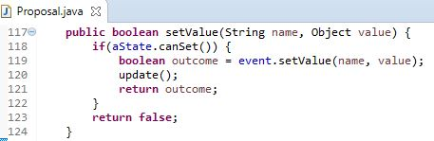

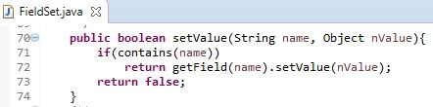
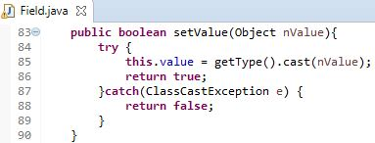
Legge di Demetra
Pattern GRASP

Slide 11
Legge di Demetra
Pattern GRASP
Vantaggi:
Codice tende ad essere più mantenibile ed adattabile.
Gli oggetti sono meno dipendenti dalla struttura interna degli altri oggetti.
Elimina la fragilità rispetto ai cambiamenti nella struttura degli oggetti (punto di instabilità comune)

Slide 12
Principio di sostituzione di LISKOV
Pattern SOLID
«Se q(x) è una proprietà che si può dimostrare essere valida per oggetti x di tipo T, allora q(y) deve essere valida per oggetti y di tipo S dove S è un sottotipo di T»
Abbiamo usato questo principio per evitare che sottoclassi ereditino metodi delle superclassi non necessari.

Slide 13


Principio di sostituzione di LISKOV
Pattern SOLID
FieldSet ereditando da ArrayList di Field ereditava metodi non necessari (tra i quali clear(), addAll(), replaceAll()).
Applicando Liskov, FieldSet non eredità più da ArrayList ma ne implementa un oggetto come attributo.

Slide 14


Principio di sostituzione di LISKOV
Pattern SOLID
Altro esempio di violazione:
Nella classe ProposalSet, estendiamo l’ArrayList di Proposte anche se abbiamo metodi che non stiamo usando (tra i quali clear(), addAll(), replaceAll()).

Slide 15
Principio di sostituzione di LISKOV
Pattern SOLID
Vantaggi:
Un software che non rispetta questo principio rischia di sviluppare un alto grado di viscosità e rigidità in breve tempo.
Il codice scritto seguendo il principio è più coeso e riusabile.

Slide 16
DIP (Dependency Inversion Principle)
Pattern SOLID
Problema: I moduli di alto livello non devono risentire dei cambiamenti sui moduli di basso livello.
La soluzione da applicare è che entrambi i livelli devono dipendere da astrazioni.
Abbiamo applicato il principio per evitare la dipendenza tra il livello Categoria e il livello Proposta e tra il livello Proposta e i livelli superiori.

Slide 17
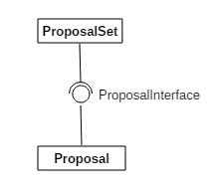
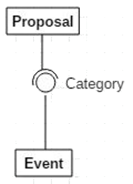
DIP (Dependency Inversion Principle)
Pattern SOLID

Slide 18
DIP (Dependency Inversion Principle)
Pattern SOLID
Vantaggi
Nessuna dipendenza di compilazione dai componenti di alto livello a quelli di basso livello
Permette di cambiare componenti di alto e basso livello senza intaccare altre classi
Possibilità di riutilizzo in altri progetti della classe che incorpora logica di business

Slide 19
State
Pattern GoF
Nel caso di oggetti il cui comportamento dipende dal proprio stato, può essere utile adottare il pattern State per eliminare codice di scelte condizionali
La soluzione è creare una classe stato, per ogni stato, che implementa un’interfaccia comune
Le operazioni che dipendono dallo stato vengono delegate all’oggetto che rappresenta il proprio stato

Slide 20
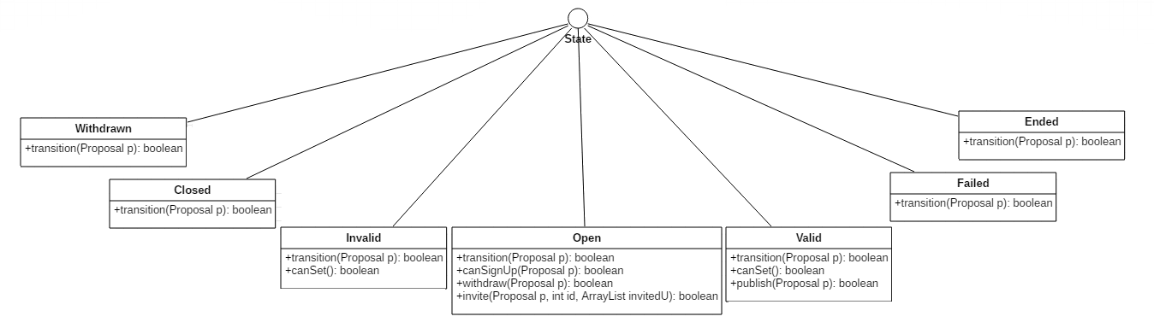
State
Pattern GoF

Slide 21
State
Pattern Gof
Vantaggi
Svantaggi
Transizioni di stato rese esplicite
Protected Variation fornita rispetto all’aggiunta di stati
Rende non necessario l’uso di costrutti Switch
Rende possibile la condivisione degli oggetti State
Il numero delle classi è aumentata (una per ogni stato)

Slide 22
Strategy
Pattern GoF
Il pattern Strategy consente di risolve quei problemi per cui è necessario gestire un insieme di algoritmi intercambiabili ma correlati
La soluzione è creare, per ogni algoritmo, una classe che implementa una classe comune

Slide 23
Strategy
Pattern GoF
Avevamo diversi comandi disponibili all’utente, comandi però statici e tutti raggruppati in un Enum
Abbiamo creato una classe per ogni comando, ognuna delle quali estende la classe madre comune
Permette di scegliere il comando a Run-Time e non più Compile-Time

Slide 24
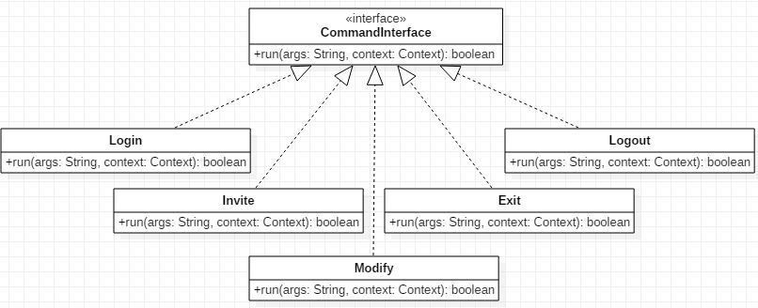
Strategy
Pattern GoF

Slide 25
Strategy
Pattern Gof
Vantaggi
Svantaggi
Porta a fattore comune funzionalità comuni a più comandi
Pattern Context semplice da capire e manutenere
Permette di modificare l’algoritmo dinamicamente
Il numero delle classi è aumentata (una per ogni comando)St
Collaborazione tra Strategy e Context può essere dispendiosa
rategy disponibili

Slide 26
Extract Method
Refactoring
Il problema è avere un frammento di codice che può essere raggruppato
La soluzione è spostare tale frammento in un metodo separato e rimpiazzare il vecchio codice con una chiamata al nuovo metodo

Slide 27
Extract Method
Refactoring
Nel nostro caso abbiamo applicato il pattern alle classi che implementano il pattern Strategy, ovvero le classi che hanno il compito di gestire i comandi selezionabili dall’utente
All’interno dei vari comandi abbiamo estratto alcuni frammenti tra i quali:
Controllo sui parametri
Inserimento di valori da parte dell’utente

Slide 28
Extract Method
Refactoring
Vantaggi
Codice più leggibile
Meno codice duplicato
Isola parti indipendenti del codice, riducendo la probabilità di errori
Codice può essere riutilizzato in altre parti

Slide 29
Move Method
Refactoring
Il problema è che un metodo viene usato da più classi rispetto alla classe in cui è definito
La soluzione è creare un nuovo metodo con un corpo simile nell’altra classe e poi modificare il vecchio metodo delegando il compito o rimuovilo

Slide 30
Move Method
Refactoring
Nel nostro caso avevamo metodi comuni a più comandi (ma non a tutti) e abbiamo applicato il pattern Move Method per evitare codice duplicato
I frammenti che abbiamo spostato sono relativi a:
Controllo sui parametri
Inserimento di valori da parte dell’utente

Slide 31
Extract Method
Refactoring
Vantaggi
Svantaggi
Codice più leggibile
Meno codice duplicato
Isola parti indipendenti del codice, riducendo la probabilità di errori
Codice può essere riutilizzato in altre parti
Nessuno

